Slide 1
SSL 세미나 R 프로그래밍
20180691 염정아

Slide 2
INDEX
R 프로그래밍
기본 문법
통계 기반 데이터분석

Slide 3
R 프로그래밍
R 프로그래밍
: 통계 및 그래프 작업을 위한 인터프리터 프로그래밍 언어
1993년 뉴질랜드 위치 오클랜드 대학교에서 개발
파이썬과 같은 인터프리터 언어
통계학자들이 만들어낸 언어
모든 통계 기법이 패키지 형태로 구현되어 있음
개요

Slide 4
기본 문법
✔ 변수 할당
age <- 20 # <- 할당 연산자
age
class(age) # 데이터 타입 확인
변수 할당
데이터 타입
숫자, 문자, 논리, 팩터 타입이 존재
팩터 (factor)
명목형: 크고 작음을 비교할 수 없음. ex) 도시 이름
순서형: 크고 작음을 비교할 수 있음. ex) 옷 사이즈
기타

Slide 5
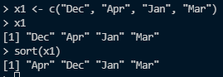
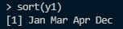
기본 문법
✔ 팩터(factor)
x1 <- c("Dec", "Apr", "Jan", "Mar")
x1
sort(x1)
month_levels <- c(
"Jan", "Feb", "Mar", "Apr", "May", "Jun",
"Jul", "Aug", "Sep", "Oct", "Nov", "Dec"
)
y1 <- factor(x1, levels = month_levels)
y1
sort(y1)
기타

Slide 6
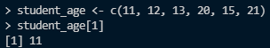
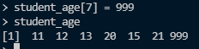
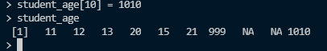
기본 문법
✔ 벡터
student_age <- c(11, 12, 13, 20, 15, 21)
student_age[1]
student_age[7] = 999
student_age
student_age[10] = 1010
student_age
기타

Slide 7
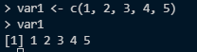
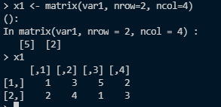
기본 문법
✔ 행렬
var1 <- c(1, 2, 3, 4, 5)
var1
x1 <- matrix(var1, nrow=2, ncol=4)
x1
2 X 4
1 | 3 | 5 | 2
2 | 4 | 1 | 3
기타

Slide 8
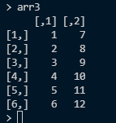
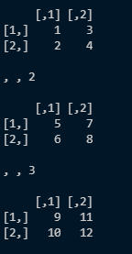
기본 문법
✔ 배열
var1 <- seq(1, 12)
arr3 <- array(var1, dim=c(6,2))
arr3
# dim -> 차원 설정 2행2열이 3개
arr1 <- array(var1, dim=c(2, 2, 3))
arr1
기타

Slide 9
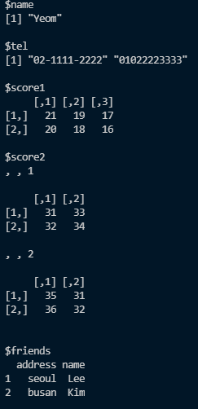
기본 문법
✔ 리스트 : 키 – 값 쌍 저장
v_data <- c("02-1111-2222", '01022223333') # 벡터
m_data <- matrix(c(21:16), nrow=2) # 행렬
a_data <- array(c(31:36), dim=c(2,2,2)) # 배열
d_data <- data.frame(address=c(‘seoul', ’busan'), name=c('Lee', 'Kim'), stringsAsFactors=F)
list_data = list(name=‘Yeom', tel=v_data, score1=m_data, score2=a_data, friends=d_data)
list_data
기타

Slide 10
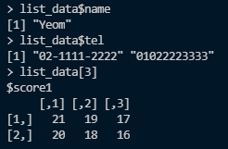
기본 문법
✔ 리스트 : 키 – 값 쌍 저장
list_data$name
list_data$tel
list_data[3]
기타

Slide 11
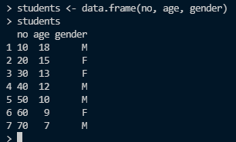
기본 문법
✔ 데이터 프레임
no <- seq(10, 70, 10)
age <- c(18, 15, 13, 12, 10, 9, 7)
gender <- c("M", "F", "F", "M", 'M', "F", "M")
students <- data.frame(no, age, gender)
students
기타

Slide 12
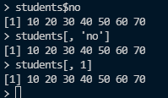
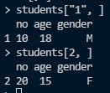
기본 문법
✔ 데이터 프레임 : 열 접근
✔ 데이터 프레임 : 행 접근
students$no
students[, 'no']
students[, 1]
students["1", ]
students[2, ]
기타

Slide 13
통계 기반 데이터 분석
✔ 기술통계
측정이나 실험을 통해 수집한 데이터의 정리, 그래프로 요약, 표현하는 등
데이터의 특성을 규명하는 통계적 방법
ex) 평균, 중앙값, 최빈값 등등
ex) 막대 그래프, 파이 그래프 등등
✔ 추론통계
소수의 대상을 가지고 연구하는 것이 경제적이고 효율적일 때
모집단에서 추출 한 표본 데이터를 가지고 그 모집단의 특성 및 가능성 등을 추론해내는 통계적인 방법
이론

Slide 14
통계 기반 데이터 분석
✔ 귀무가설
차이가 없거나
의미있는 차이가 없는 경우의 가설
✔ 대립가설
연구자가 연구를 통해 입증되기를 기대하는 가설
예상이나 주장하는 내용
이론

Slide 15
통계 기반 데이터 분석
✔ 유의수준
significance level
가설 검정에서 가설 채택 여부를 결정하는 기준 값
일반적으로 95%의 신뢰도를 기준으로 한다면 (1 – 0.95) 를 해서 0.05 값이 유의수준으로 책정된다.
✔ 유의확률
p –value
집단 간의 차이가 우연히 일어났을 확률
유의확률 (p-value ) >= 유의수준 ▶ 귀무가설 채택, 대립가설 기각
유의확률 (p-value) < 유의수준 ▶ 대립가설 채택, 귀무가설 기각
이론

Slide 16
통계 기반 데이터 분석
✔ 일표본
하나의 모집단에서 추출한 표본의 통계량
모집단의 모수를 추정하는 경우
* 모집단이란 관심이 되는 대상의 전체 집합을 이름 * 모수는 모집단의 특성을 나타내는 값
✔ 대응이표본
하나의 모집단에서 표본을 추출하여 데이터를 관측하고
같은 표본에서 다시 데이터를 관측하는 경우
✔ 독립이표본
독립된 두 모집단에서 각각 표본을 추출하여 데이터를 관측하고
두 모집단의 차이를 검정하는 경우
이론

Slide 17
통계 기반 데이터 분석
t.test(x, y, mu, alternative, paired, var.eaqul, conf.level)
R 에서 t-검정을 할 때 쓰는 함수
x, y : 데이터
mu
일표본 검정을 수행하는 경우 -> 가정하고 있는 평균의 값
이표본 검정을 수행하는 경우 -> 평균의 차이를 나타내는 숫자
alternative
양쪽 검정 -> two.sided
단측 검정 -> less or greater
paired
대응이표본이면 -> TRUE
독립이표본이면 -> FALSE
var.equal : 표본의 두 정규분포의 분산값이 같은 경우와 같지 않은 경우에 사용하는 검정 통계량이 다르기 때문에 분산값이 같은지 여부를 지정해줘야 한다. defaul는 TRUE
conf.level : 신뢰구간. defaul는 0.95 (유의수준은 0.05가 됨.)
이론

Slide 18
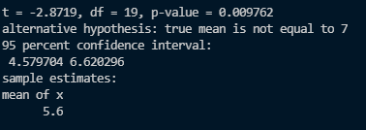
통계 기반 데이터 분석
✔일표본 검증
성인 여성 감기 환자의 자연 치유 기간이 평균 7일이라고 가정할 때,
A 병원에서 치료한 환자들의 치유 기간이 7일보다 작은 지 검정 확인
대립가설 -> A 병원에서 치료를 받은 성인여성 감기환자 모집단의 평균 치유 기간은 7일보다 짧다.
일표본 단측검정
data <- c(5, 6, 7, 5, 5, 9, 10, 3, 3, 3.5, 8, 8, 7, 2, 3, 3.5, 6, 6, 6, 6)
t.test(data, mu = 7, altenative='less')
p-value가 0.05 보다 작으므로
대립가설 채택
t-검정

Slide 19
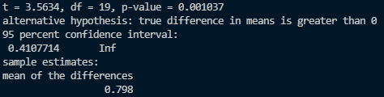
통계 기반 데이터 분석
✔대응이표본 검증
한 집단의 몸무게를 측정한 후, 다이어트 약을 복용한 후 5개월 뒤 몸무게를 다시 측정.
같은 집단에서 시점을 달리하여 두 번 표본을 추출하여 비교한다.
대립가설 -> 다이어트 약 복용 후 체중이 감소되었다.
이표본 단측검정
before <- c(68.12, 56.94, 57.36, 54.64, 64.33, 48.49, 68.72, 56.19, 61.6, 58.75, 67.31, 49.7, 58.39, 58.08, 65.67, 54.5, 59.14, 55.61, 60.21, 62.91)
# 다이어트약 복용 5개월 후 몸무게
after <- c(65.90, 54.79, 57.82, 54.64, 64.84, 47.34, 67.87, 54.58, 60.65, 58.79, 65.71, 48.81, 57.0, 56.52, 64.13, 53.94,57.22, 55.32, 61.61, 63.22)
t.test(before, after, paired=TRUE, var.equal=TRUE, alternative="greater")
p-value가 0.05 보다 작으므로
대립가설 채택
t-검정

Slide 20
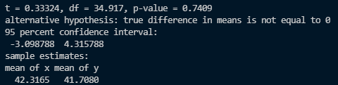
통계 기반 데이터 분석
✔독립이표본 검증
서울지역 12세 남학생들의 몸무게와 부산지역 12세 남학생 들의 몸무게를 측정.
두 집단의 몸무게 차이가 있는지 검정.
대립가설 -> 두 집단 간 몸무게 차이가 있다.
이표본 양측검정
# 서울 지역의 남학생의 몸무게 데이터
Seoul <- c(43.12, 40.94, 42.36, 50.64, 50, 43.49, 43.72, 40.19, 46.6, 43.75, 42.31, 44.7, 43.39, 33.08, 40.67, 49.5, 34.14, 40.61, 35.21, 37.91)
# 부산 지역의 남학생의 몸무게 데이터
Busan <- c(41.74, 42.35, 40.62, 28.64, 49.64, 40.94, 43.25, 40.3, 56.03, 43.77, 51.3, 44.26, 42.6, 32.19, 39.72, 49.2, 33.03, 40.45, 36.03, 38.1)
t.test(Seoul, Busan, paired=FALSE, var.eqaul=FALSE, alternative="two.sided")
p-value가 0.05 보다 작으므로
대립가설 기각
귀무가설 채택
t-검정

Slide 21
통계 기반 데이터 분석
✔단순선형회귀모델
Orange 데이터는 각 나무의 종류 (Tree)와 나무 나이(age), 나무 둘레(circumference) 변수의 데이터가 존재.
lm() 함수로 단순선형회귀모델 생성
# 서울 지역의 남학생의 몸무게 데이터
Seoul <- c(43.12, 40.94, 42.36, 50.64, 50, 43.49, 43.72, 40.19, 46.6, 43.75, 42.31, 44.7, 43.39, 33.08, 40.67, 49.5, 34.14, 40.61, 35.21, 37.91)
# 부산 지역의 남학생의 몸무게 데이터
Busan <- c(41.74, 42.35, 40.62, 28.64, 49.64, 40.94, 43.25, 40.3, 56.03, 43.77, 51.3, 44.26, 42.6, 32.19, 39.72, 49.2, 33.03, 40.45, 36.03, 38.1)
t.test(Seoul, Busan, paired=FALSE, var.eqaul=FALSE, alternative="two.sided")
p-value가 0.05 보다 작으므로
대립가설 기각
귀무가설 채택
선형회귀모델

Slide 22
감사합니다🤗

